Slide 1





Slide 2



생년월일 1999.07.05
TEL 010 - 5573 – 0354
E-Mail t55300354@gmail.com
주소지 경기도 평택시
최종학력
2018.02 - 한광고등학교 졸업
2024.02 - 한국공학대학교(구 한국산업기술대학교) 게임공학과 졸업예정
증명 사진
허 재 성 (Heo Jae Seong)
언어
클라이언트
형상관리
C
C++11
- C#
Python
DirectX 12
Unity
Unreal
OpenGL
Git

Slide 3




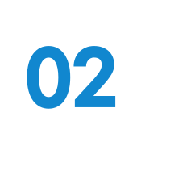


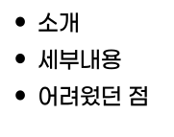

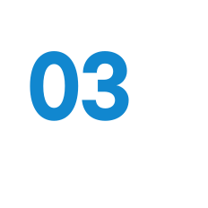
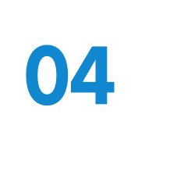


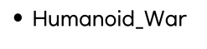
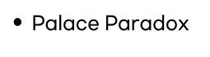
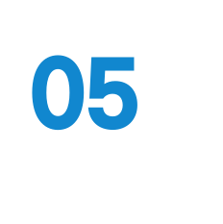


Slide 4

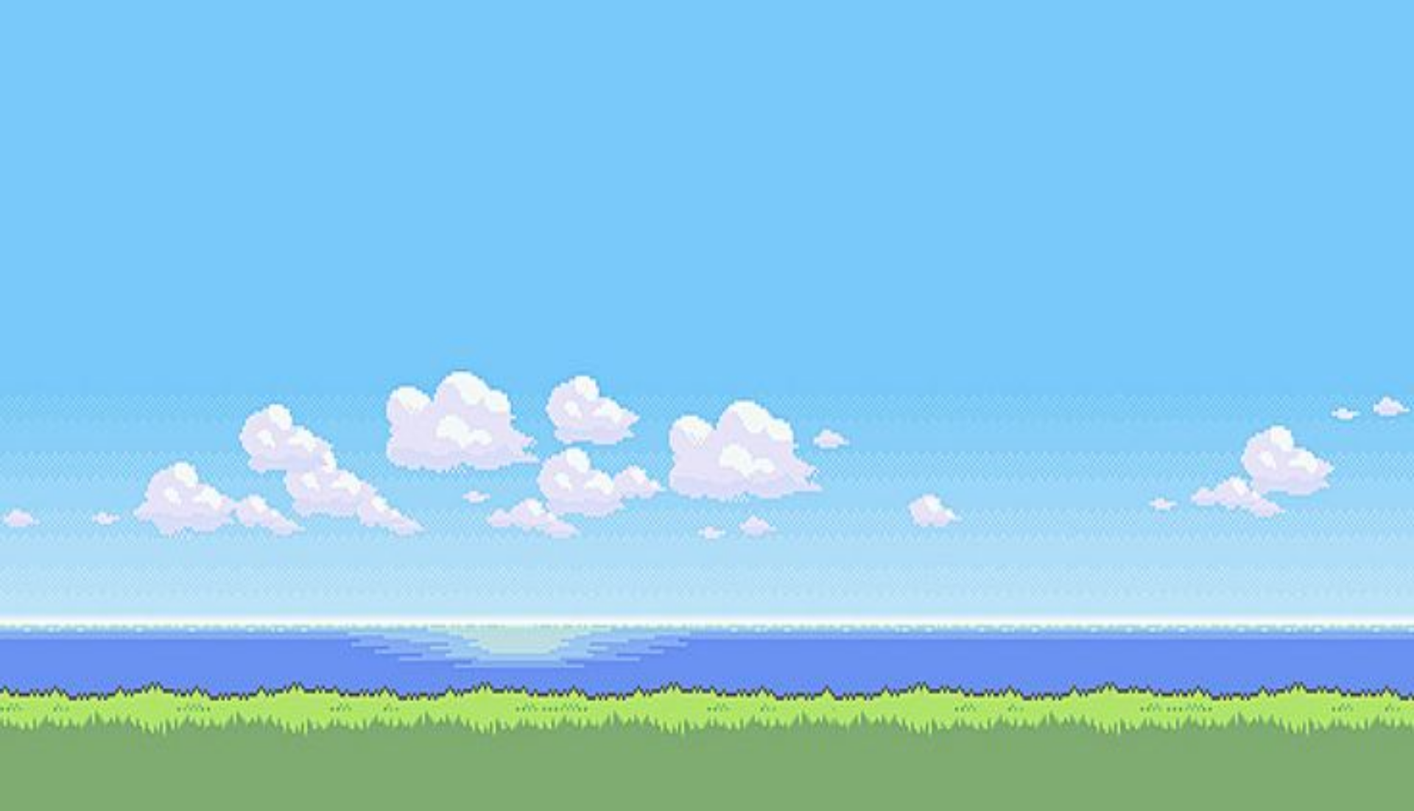



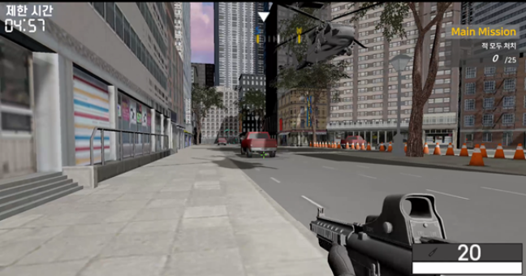
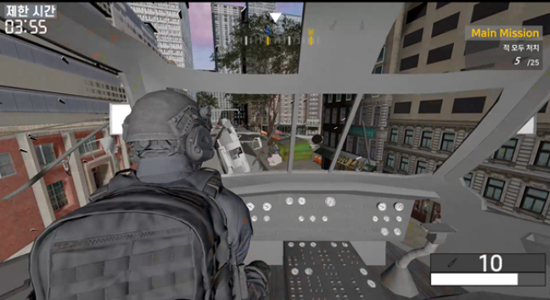


게임 이름 | REVENGER
게임 장르 | 3D FPS 멀티 협동 대전 게임
개발 언어 | C++11
개발 환경 | Visual Studio 2022, DirectX 12. FMOD, Git hub,IOCP
제작 인원 | 3명 ( 클라이언트 1, 서버 2 )
담당 역할 | 메인 클라이언트 ( 맵로드, 애니메이션, 그림자, 파티클 등 DirectX 12를 이용한 게임에 필요한 전반적인 그래픽적인 부분을 구현. )
제작 기간 | 2022/08 ~ 2023/07
게임 목표 | 로비에서 군인2명과 헬리콥터1명으로 구성된, 총 3명의 플레이어가 다같이 모여 방에 입장하고, 적군 지역에서 활보하는 적들을 정해진 시간내에 소탕하고 전장을 점령하여 승리를 취하는 것
 | https://github.com/kiption/XD.git
 | https://youtu.be/31BfTQHflNc

Slide 5


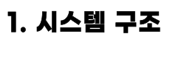
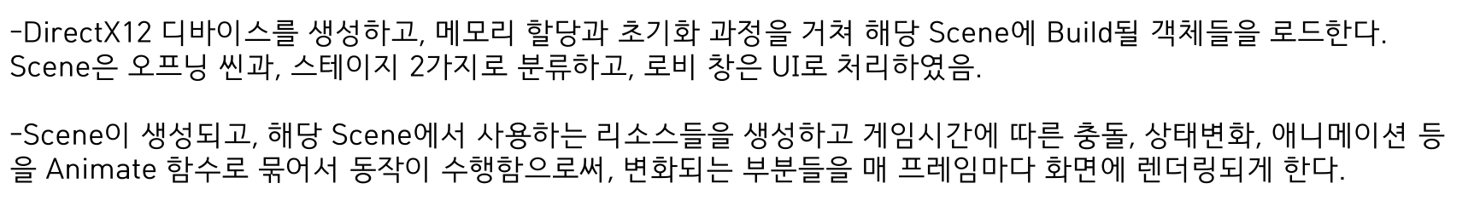


Slide 6

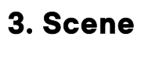
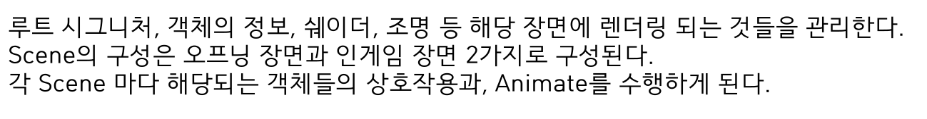











Slide 7

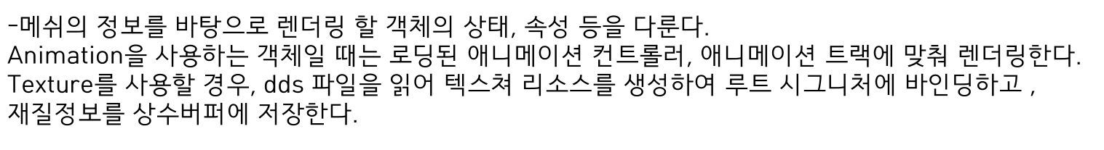







Slide 8
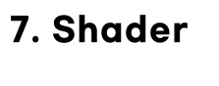
Light
SpriteAnimation
float4 Lighting(float3 vPosition, float3 vNormal, bool bShadow, float4 uvs[MAX_LIGHTS])
{
float3 vCameraPosition = float3(gvCameraPosition.x, gvCameraPosition.y, gvCameraPosition.z);
float3 vToCamera = normalize(vCameraPosition - vPosition);
float4 cColor = float4(0.0f, 0.0f, 0.0f, 1.0f);
[unroll]
for (int i = 0; i < MAX_LIGHTS; i++) {
if (gLights[i].m_bEnable) {
float fShadowFactor = 1.0f;
#ifdef _WITH_PCF_FILTERING
if (bShadow) fShadowFactor = Compute3x3ShadowFactor(uvs[i].xy / uvs[i].ww, uvs[i].z / uvs[i].w, i);
#else
if (bShadow) fShadowFactor = gtxtDepthTextures[i].SampleCmpLevelZero(gssComparisonPCFShadow, uvs[i].xy / uvs[i].ww, uvs[i].z / uvs[i].w).r;
#endif
if (gLights[i].m_nType == DIRECTIONAL_LIGHT) { cColor += DirectionalLight(i, vNormal, vToCamera) * fShadowFactor; }
else if (gLights[i].m_nType == POINT_LIGHT) { cColor += PointLight(i, vPosition, vNormal, vToCamera) * fShadowFactor; }
else if (gLights[i].m_nType == SPOT_LIGHT) { cColor += SpotLight(i, vPosition, vNormal, vToCamera) * fShadowFactor; }
cColor += gLights[i].m_cAmbient * gMaterial.m_cAmbient;
} // if
} // for
cColor += (gcGlobalAmbientLight * gMaterial.m_cAmbient);
cColor.a = gMaterial.m_cDiffuse.a;
return cColor;
}
VS_TEXTURED_OUTPUT VSSpriteAnimation(VS_TEXTURED_INPUT input)
{
VS_TEXTURED_OUTPUT output;
output.position = mul(mul(mul(float4(input.position, 1.0f), gmtxWorld), gmtxView), gmtxProjection);
output.uv = mul(float3(input.uv, 1.0f), (float3x3)(gspriteMaterial.gmtxTexture)).xy;
return(output);
}
ShadowMap / DepthWrite
PS_DEPTH_OUTPUT PSDepthWriteShader(VS_LIGHTING_OUTPUT input)
{
PS_DEPTH_OUTPUT output;
output.fzPosition = input.position.z;
output.fDepth = input.position.z;
return(output);
}
float4 PSShadowMapShadow(VS_SHADOW_MAP_OUTPUT input) : SV_TARGET
{
float4 cAlbedoColor = float4(0.0f, 0.0f, 0.0f, 1.0f);
float4 cNormalColor = float4(0.0f, 0.0f, 0.0f, 1.0f);
if (gnTexturesMask & MATERIAL_ALBEDO_MAP) cAlbedoColor = gtxtAlbedoTexture.Sample(gssWrap, input.uv);
else cAlbedoColor = gMaterial.m_cDiffuse;
if (gnTexturesMask & MATERIAL_NORMAL_MAP) cNormalColor = gtxtNormalTexture.Sample(gssWrap, input.uv);
if (gnTexturesMask & MATERIAL_NORMAL_MAP)
{
float3x3 TBN = float3x3(normalize(input.tangentW), normalize(input.bitangentW), normalize(input.normalW));
float3 vNormal = normalize(cNormalColor.rgb * 2.0f - 1.0f); //[0, 1] → [-1, 1]
input.normalW = normalize(mul(vNormal, TBN));
}
float4 cIllumination = Lighting(input.positionW, normalize(input.normalW), true, input.uvs);
float4 cColor = cAlbedoColor;
return (lerp(cIllumination,cColor,0.6));
}
SkyBox
VS_SKYBOX_CUBEMAP_OUTPUT VSSkyBox(VS_SKYBOX_CUBEMAP_INPUT input)
{
VS_SKYBOX_CUBEMAP_OUTPUT output;
output.position = mul(mul(mul(float4(input.position, 1.0f), gmtxGameObject), gmtxView), gmtxProjection);
output.positionL = input.position;
return(output);
}
float4 PSSkyBox(VS_SKYBOX_CUBEMAP_OUTPUT input) : SV_TARGET
{
float4 cColor = gtxtSkyCubeTexture.Sample(gssClamp, input.positionL);
return(cColor);
}

Slide 9

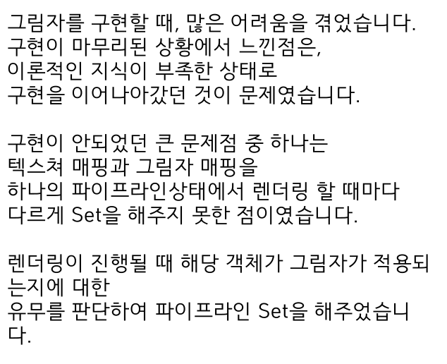
Func : ShadowRender()
Void GameObjectMgr::ShdowRender(ID3D12GraphicsCommandList* pd3dCommandList, CCamera * pCamera, bool bPreRender, ShaderMgr* pShader)
{
…
if(m_pMesh) {
if(m_nMaterials>0) {
for(int i=0;i<m_nMaterials;i++) {
if(m_ppMaterials[i]) {
if(m_ppMaterials[i]->m_pShader) {
m_ppMaterials[i]->m_pShader->Render(pd3dCommandList,
pCamera,0,false);
pShader->SetPipelineState(pd3dCommandList,0);
…
}
…
}
…
}
…
}
그림자 대상에 포함되는 객체들은 ShadowRender 함수를 이용하여 렌더링 하게되고, 파이프라인 상태를 매프레임마다 업데이트 해준다.

Slide 10
HLSL : VSShadowMap
VS_SHADOW_MAP_OUTPUT VSShadowMap (VS_LIGHTING_INPUT input)
{
VS_SHADOW_MAP_OUTPUT output = (VS_SHADOW_MAP_OUTPUT)0;
float4 positionW = (float4) 0.0f;
if (!bAnimationShader) {
positionW = mul(float4(input.position, 1.0f), gmtxGameObject);
output.positionW = positionW.xyz;
output.position = mul(mul(positionW, gmtxView), gmtxProjection);
output.normalW = mul(float4(input.normal, 0.0f), gmtxGameObject).xyz;
output.uv = input.uv;
output.tangentW = mul(input.tangent, (float3x3) gmtxGameObject);
output.bitangentW = mul(input.bitangent, (float3x3) gmtxGameObject); }
if (bAnimationShader) {
float4x4 mtxVertexToBoneWorld = (float4x4) 0.0f;
for (int i = 0; i < MAX_VERTEX_INFLUENCES; i++) {
mtxVertexToBoneWorld += input.weights[i] *mul(gpmtxBoneOffsets[input.indices[i]],
gpmtxBoneTransforms[input.indices[i]]); }
positionW = mul(float4(input.position, 1.0f), mtxVertexToBoneWorld);
output.positionW = positionW.xyz;
output.normalW = mul(input.normal, (float3x3) mtxVertexToBoneWorld).xyz;
output.tangentW = mul(input.tangent, (float3x3) mtxVertexToBoneWorld).xyz;
output.bitangentW = mul(input.bitangent, (float3x3) mtxVertexToBoneWorld).xyz;
output.position = mul(mul(float4(output.positionW, 1.0f), gmtxView), gmtxProjection);
output.uv = input.uv; }
for (int i = 0; i < MAX_LIGHTS; i++) {
if (gcbToLightSpaces[i].f4Position.w != 0.0f)
output.uvs[i] = mul(positionW, gcbToLightSpaces[i].mtxToTexture);
}
return(output);
}
Func : SetPipelineState()
Void ShaderMgr::SetPipelineState(ID3D12GraphicsCommandList* pd3dCommandList, int nPipelineState)
{
if(m_pp3dPipelineStates) pd3dCommandList->SetPipelineState(m_pp3dPipelineStates[nPipelineStates])
}
리깅 동작을 하는 객체에 대한 그림자처리는, 애니메이션 여부에 따라 동적 그림자를 적용하도록 bool 값을 상수 버퍼로 넘겨주어
구분 지어준다.

Slide 11

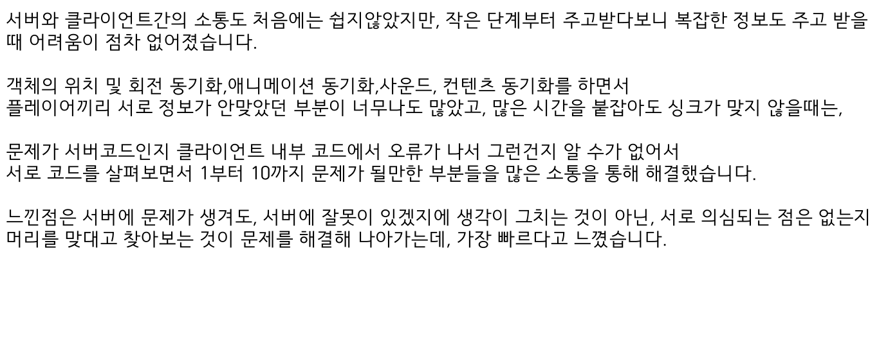

Slide 12


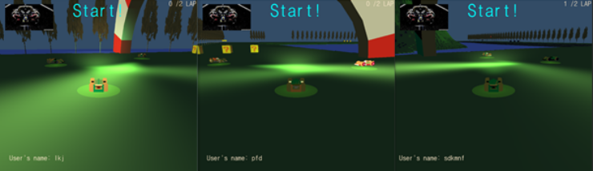
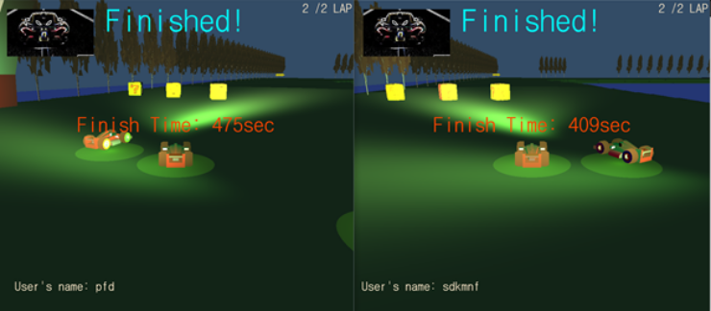
게임 장르 | 3D 레이싱 멀티 게임
개발 언어 | C++11
개발 환경 | Visual Studio 2022, DirectX 12. FMOD, Git hub, TCP
제작 인원 | 3명
담당 역할 | 모든 클라이언트 제작, 로그인 패킷 송수신, 충돌 판단 여부와 충돌 시 연출 동기화를 담당.
제작 기간 | 2022/10 ~ 2022/12
게임 목표 | 3명이 출발선에서 출발하여, 아이템 박스를 통해 아이템을 확득한다. 해당아이템을 사용하여 상대방의 완주를 방해하면서 먼저 3바퀴를 완주하면 승리하는 것을 목표로한다.
 | https://github.com/kiption/Network_Game_Programming.git
 | https://www.youtube.com/watch?v=GooATFiHUyA

Slide 13
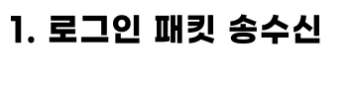

Slide 14


Slide 15
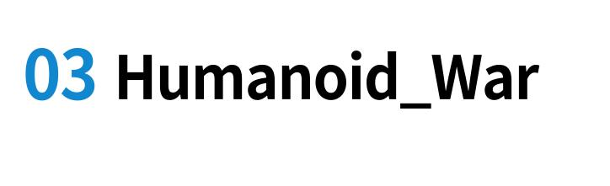

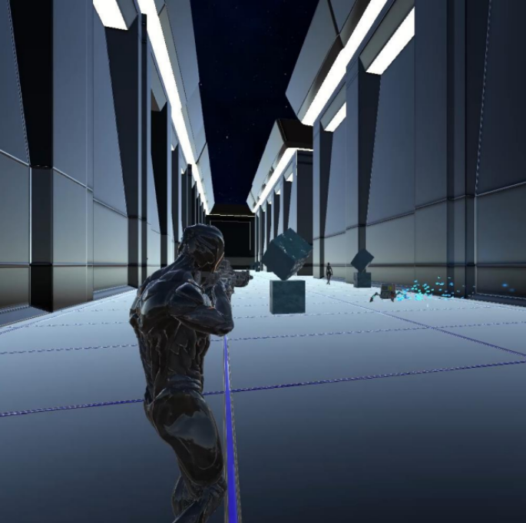
게임 이름 | Humanoid_War
게임 장르 | 3D TPS 싱글 슈팅 게임
개발 언어 | C#
개발 환경 | Visual Studio 2022, Unity Engine
제작 인원 | 1명
제작 기간 | 2023/05 ~ 2023/06
개발 목표 | 한학기 동안 배운 Unity 기능들(애니메이션 블렌딩, 맵 제작, 물리엔진,충돌)을 활용한 제작물을 산출
 | https://github.com/pj002321/Humanoid_war.git
 | https://youtu.be/d32hA8sPGP0

Slide 16


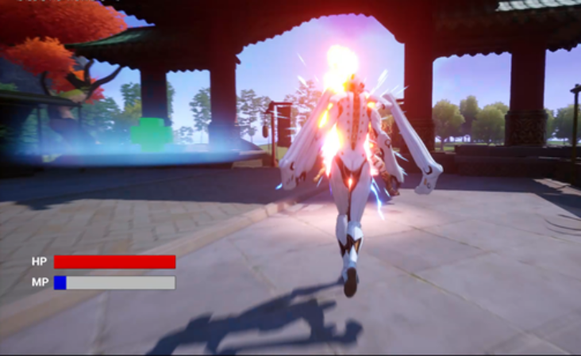
게임 이름 | Palace Paradox
게임 장르 | 3D TPS 싱글 슈팅 게임
개발 환경 | Unreal Engine
제작 인원 | 1명
제작 기간 | 2023/05 ~ 2023/08
개발 목표 | Paragon 에셋을 활용하여, 블루프린트를 활용해, 이펙트, 애니메이션, 충돌, 적 AI를 적용하여 간단한 싱글 대전 게임을 만들어본다.

Slide 17

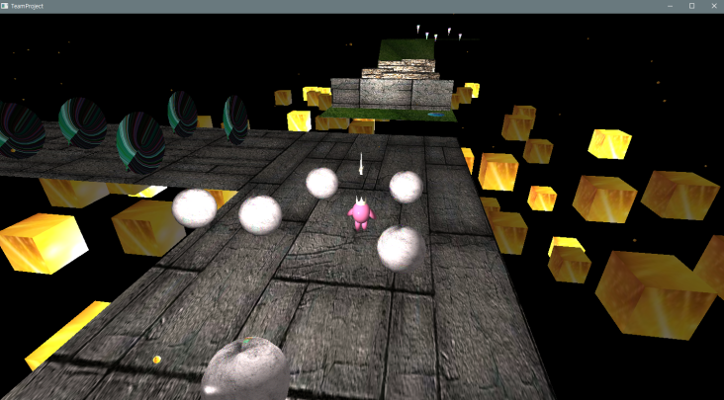
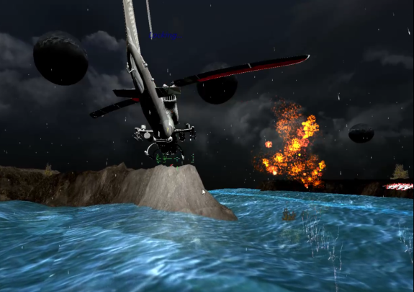
게임 이름 | AvoidPinkMan
게임 장르 | 3D 엔드리스 러너
개발 환경 | OpenGL
제작 인원 | 1명
제작 기간 | 2021/11 ~ 2021/12
개발 목표 | 4 종류의 장애물을 피하고, 최종 목표지점까지 도달하는 것을 목표로 하는 게임
개발 환경 | DirectX 12, Fmod
제작물 소개 | 3D 게임프로그래밍1, 2 를 수강하면서 제작한 최종 과제 산출물
제작 인원 | 1명
제작 기간 | 2022/11 ~ 2021/12
구현 항목 | 빌보드, 파티클, 환경매핑, 조명, 블렌드, 윤곽선, 사운드, Direct2D-UI를 포함한 Direct12를 활용한 종합적인 기술 구현
 | https://github.com/pj002321/3DGP2_FINAL_ASSIGNMENT.git

Slide 18

활동 명 | WARP
활동 목적 | 게임공학과 학술 동아리
활동 기간 | 2023/05 ~ 현재
활동 역할 | 3D게임프로그래밍 과목(DIrectX12)에 대해서, 멘토를 맡아 멘토링을 진행.
활동 인원 | 멘토 1명 / 멘티 10-12 명 (1,2학기 평균인원)
활동 내용 (Notion) | https://www.notion.so/1610c824eda845508a8abdc2a7bb4081?pvs=4#e9c12561c67d49b9b64eae29c156ad08

Slide 19


